Slide 1
Modulo No 9: Alfabetizzazione informatica per microimprese rurali
MICRO: Migliorare la competitività delle microimprese nelle aree rurali
Redatto dal Consorzio del progetto: “Irish Rural Link – National University of Ireland Maynooth- CDI – EEO GROUP SA- IHF asbl – IDP - Internet Web Solutions SL”

Slide 2
Alfabetizzazione online
per microimprenditori
Panoramica
Quante slide? | 30 slide in totale
Quanto tempo per leggere e ascoltare? | 30 minuti (esclusa l'esplorazione dei collegamenti all'interno delle diapositive)
Quali benefici? | Vedere lo scopo e l'apprendimento previsto nelle diapositive seguenti

Slide 3
Alfabetizzazione online per microimprenditori
Scopo dell’unità
Questa unità delineerà le conoscenze e le competenze online di base che un microimprenditore dovrebbe avere

Slide 4
Alfabetizzazione online per microimprenditori
Risultati di apprendimento attesi
Alla fine di questo modulo sarete in grado di:
Spiegare cos'è l'ICT e il Web 2.0.
Conoscenza degli strumenti base di Internet - utili per l'imprenditore rurale.
Scoprire le possibilità del web per l'imprenditore rurale.

Slide 5
Cos'è una tecnologia di informazione e comunicazione (ICT)?
Alfabetizzazione online per microimprenditori
Tecnologie di informazione e comunicazione (ICT) è un termine esteso per la tecnologia dell'informazione (IT) che sottolinea le comunicazioni unificate e l'integrazione di telecomunicazioni (linee telefoniche e wireless), computer (software, middleware, storage) e sistemi audiovisivi, per consentire agli utenti di accedere, archiviare, trasmettere e manipolare le informazioni.

Slide 6
A cosa serve l’ICT?
Alfabetizzazione online per microimprenditori
ICT è la tecnologia richiesta per l'elaborazione delle informazioni, in particolare l'uso di dispositivi di comunicazione elettronica e applicazioni software per convertire, archiviare, proteggere, elaborare, trasmettere e recuperare informazioni da qualsiasi luogo e in qualsiasi momento.
Fonte: Aten Kecik su https://www.slideshare.net/kechieq?utm_campaign=profiletracking&utm_medium=sssite&utm_source=ssslideview

Slide 7
Gli ICT forniscono ….
Alfabetizzazione online per microimprenditori
Informazioni si riferisce alle loro conoscenze ottenute dalla lettura, dall'indagine, dallo studio o dalla ricerca. Le informazioni sono diventate sempre più centrali per una vita produttiva che ha dato origine al termine Information Age.
Comunicazione e trasmissione di messaggi - un processo attraverso il quale le informazioni vengono scambiate tra individui che usano simboli (segno o interazioni verbali). La comunicazione è essenziale per acquisire conoscenza.
Tecnologia è l'uso di conoscenze scientifiche, esperienza e risorse per creare processi e prodotti che soddisfano i bisogni umani. Anche la comunicazione è migliorata attraverso la tecnologia.

Slide 8
La conoscenza come risorsa per l'imprenditore rurale
Alfabetizzazione online per microimprenditori
Proprietà Intellettuale le leggi sono necessarie per stabilire e salvaguardare la proprietà intellettuale – ossia l'opera creata da inventori, autori e artisti.
Le leggi sulla proprietà intellettuale sono particolarmente necessarie oggi poiché le aziende continuano a espandersi a livello globale
Esistono quattro tipi di protezione della proprietà intellettuale:
1. Brevetti per invenzione
2. Marchi di fabbrica per l'identità del marchio
3. Disegni per l'aspetto del prodotto, e
4. Copyright per materiali

Slide 9
Cosa possono fare le ICT?
Alfabetizzazione online per microimprenditori
Le ICT possono …
Aumentare la capacità professionale
Diversificare la conoscenza
Sviluppare competenze per ingegnerizzare l'innovazione
Aumentare il potenziale occupazionale e autonomo
Ridurre l'impatto della distanza dalla posizione di consumo
Modificato dalla Fonte:
Junaid Qadir, Fondamentali dell’ICT

Slide 10
Terminologia e strumenti ICT rilevanti per l'imprenditore rurale
Alfabetizzazione online per microimprenditori

Slide 11
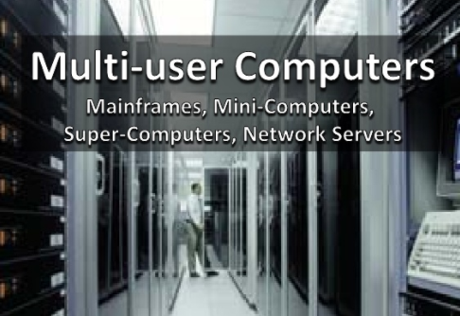
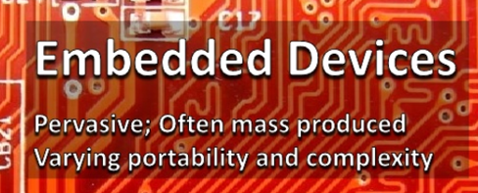
Dispositivi personali, multiutente e incorporati?
Alfabetizzazione online per microimprenditori

Slide 12
Alfabetizzazione online per microimprenditori
Che ne pensi di?

Slide 13
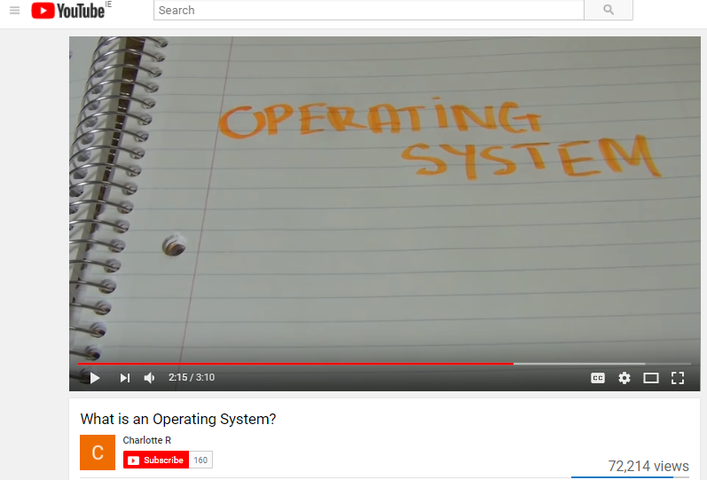
Cos’è un Sistema Operativo?
Alfabetizzazione online per microimprenditori
Video online di 3 minuti e 10 secondi;
Clicca su questo link o copialo nel tuo browser web -https://www.youtube.com/watch?v=DVUvcJDMQzA

Slide 14
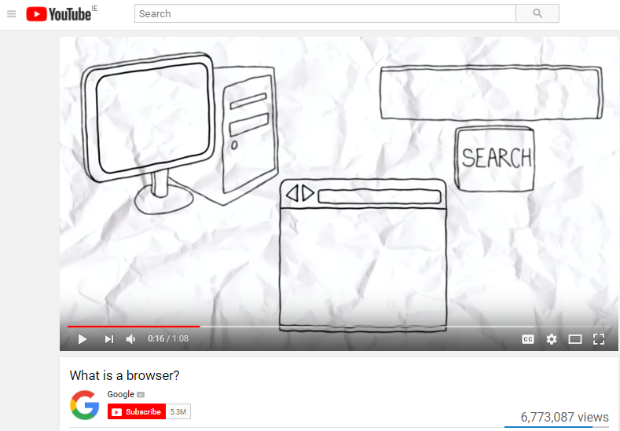
Cos’è un Web browser?
Alfabetizzazione online per microimprenditori
Video online di 1 minuto;
Clicca su questo link o copialo nel tuo browser web https://www.youtube. v=BrXPcaRlBqo

Slide 15
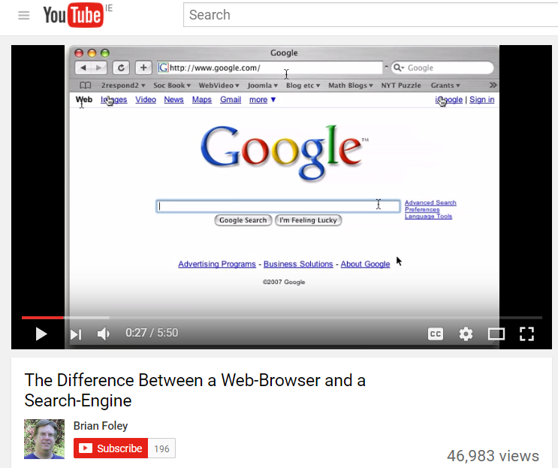
La differenza tra un browser Web e un motore di ricerca?
Alfabetizzazione online per microimprenditori
Video online di 5 minuti e 50 secondi;
Clicca su questo link o copialo nel tuo browser web https://www.youtube.com/watch?v=wX6kdzrXMIg

Slide 16
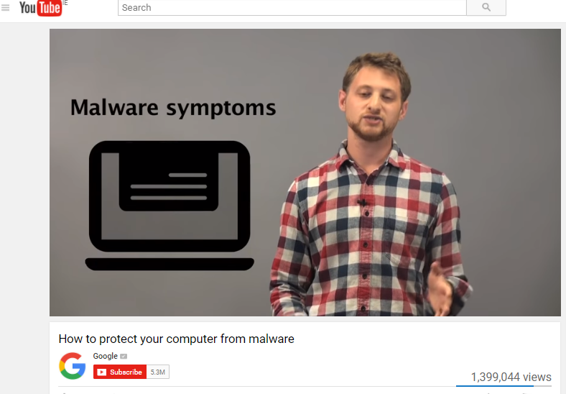
Come proteggere il tuo pc da un malware?
Alfabetizzazione online per microimprenditori
Video online di 2 minuti 6 secondi;
Clicca su questo link o copialo nel tuo browser web https://www.youtube.com/watch?v=uJRqZTNMCMo

Slide 17
Ci può essere molto da imparare per apprendere il meglio della tecnologia ICT
Alfabetizzazione online per microimprenditori
Concetti base ICT
Sistemi informatici (software /hardware)
Introduzione alla programmazione, ai database e ai sistemi informativi
Reti di comunicazione
Internet – il Web 2.0
Problemi di sicurezza ICT
ICT e innovazioni

Slide 18
Cambiare la natura dell'interazione online – il Web 2.0
Alfabetizzazione online per microimprenditori
Da Individuale a Sociale
Dall’informazione alla comunicazione
Dalla forma passiva a quella interattiva
Dall'uso di strumenti istituzionali all'utilizzo di strumenti personali
Fonte:

Slide 19
Problemi Attuali – il Web 2.0
Alfabetizzazione online per microimprenditori
Connettività: Accesso alle informazioni è disponibile su scala globale
Flessibilità: l'interazione può avvenire in qualsiasi momento o luogo
Interattività: I feedback possono essrere immediati e autonomi
Collaborazionw: l'uso di strumenti di discussione può supportare la collaborazione per lo sviluppo e la consegna
Estensione delle opportunità di business: Il contatto elettronico può rafforzare ed estendere l'interazione
Motivazione: risorse multimediali quindi creatività per i rapporti d'affari

Slide 20
– Dal Web 1.0 al Web 2.0
Alfabetizzazione online per microimprenditori

Slide 21
Web 2.0 strumenti base
Alfabetizzazione online per microimprenditori
diamo un'occhiata ad alcuni strumenti…

Slide 22
Web 2.0 - Siti di condivisione dei media
Alfabetizzazione online per microimprenditori
I siti di condivisione di contenuti multimediali consentono agli utenti di caricare, archiviare, condividere e utilizzare vari tipi di media su Internet. Questi includono documenti, presentazioni, immagini e audio.
Generalmente queste parti hanno permesso all'utente di commentare post / caricamenti e avere un meccanismo di valutazione
Clicca su ciascuno per una spiegazione video:
Google docs
Slideshare
Youtube
Ted.com
Vimeo
Flicker

Slide 23
Web 2.0 - Podcasting
Alfabetizzazione online per microimprenditori
Il Podcasting è il processo per catturare un evento audio, una canzone, un discorso o un mix di suoni e caricarli come oggetti sonori digitali su un sito Web, un blog o un'altra banca di risorse
2 minuti e 40 secondi di video online sul podcasting;
Clicca su questo link o copialo nel tuo browser web-
https://www.commoncraft.com/video/podcasting

Slide 24
Web 2.0 – Audio Podcasting
Alfabetizzazione online per microimprenditori
Se stai facendo un podcast, usa Audacity - un programma gratuito - per registrare e modificare registrazioni audio per un podcast.
Vedi https://sourceforge.net/projects/audacity/
È possibile registrare l'audio mentre si è in movimento utilizzando un registratore digitale o il proprio telefono cellulare o tablet

Slide 25
Web 2.0 – Screen-casting
Alfabetizzazione online per microimprenditori
Lo screen cast è una registrazione digitale dell'output di uno schermo di computer che spesso contiene narrazione audio.
La preparazione dello schermo richiede un computer con microfono e software di registrazione.
Alcuni software di registrazione includono Camtasia Studio, accattivante e gradevole.
Utilizzare il motore di ricerca nel sistema operativo del computer per trovare informazioni su uno di questi programmi.

Slide 26
Web 2.0 – You Tube
Alfabetizzazione online per microimprenditori
YouTube è un sito di condivisione video gratuito che rende facile la visione di video online. Puoi persino creare e caricare i tuoi video da condividere con gli altri. Originariamente creato nel 2005, YouTube è ora uno dei siti più popolari sul Web, con visitatori che guardano circa 6 miliardi di ore di video al mese.

Slide 27
Web 2.0 – Blogging
Alfabetizzazione online per microimprenditori
Un blog – abbreviazione di web log - è un tipo di pagina web con le voci dei temi che mostrano per primi i più recenti.
Gli animali ad es. possono essere usati come diario personale o per un sito promozionale. I post di blog possono essere «taggati» sono stati categorizzati con parole chiave per consentire il raggruppamento delle voci di rilascio
Video online di 2 minuti e 58 secondi sul «blogging»;
Clicca su questo link o copialo nel tuo browser web -
https://www.youtube.com/watch?v=NN2I1pWXjXI

Slide 28
Web 2.0 – Cos’è Wiki?
Alfabetizzazione online per microimprenditori
Video online di 3 minuti e 52 secondi su Wiki;
Clicca su questo link o copialo nel tuo browser web -
https://www.youtube.com/watch?v=-dnL00TdmLY
Wiki – è una pagina Web collaborativa che consente a più utenti di portare a un contenuto di modifica direttamente sulla pagina

Slide 29
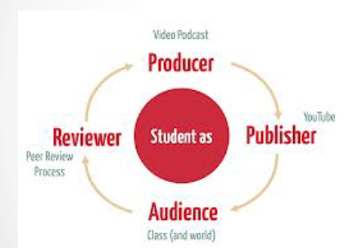
Riassunto sull’Introduzione agli strumenti del Web 2.0 per gli imprenditori rurali
Alfabetizzazione online per microimprenditori
I programmi Internet del Web 2.0 ti consentono come imprenditore rurale (il produttore) di interagire (pubblicare) con il tuo pubblico (altri produttori, agenzie di supporto e clienti) in modo efficiente ed efficace.
Consente inoltre al pubblico di rispondere come «revisori», con dei feedback per aiutarti a sviluppare la tua attività e i tuoi prodotti/servizi.

Slide 30
Fine del Modulo
Grazie per l’attenzione ☺

